Slide 1
מערכת שידורים לאומית

Slide 2
צירופים שמניים
כיתות ז-ח
שם המורה: רותי שלו

Slide 3
מה נלמד היום?
צירופים שמניים
שם עצם ותוארו
סמיכות
Notes:
צירוף שמני
שם עצם+ שם תואר
סמיכות – מה היא סמיכות
נסמך וסומך
השינוי המורפולוגי בנסמך
דרכי היידוע - סמיכות
צירוף כבול
פירוק הסמיכות באמצעות מילת יחס
סמיכות כפולה
הבחנה בין סמיכות לבין ש"ע ותוארו
שרשרת סמיכויות
סמיכות +שם תואר

Slide 4
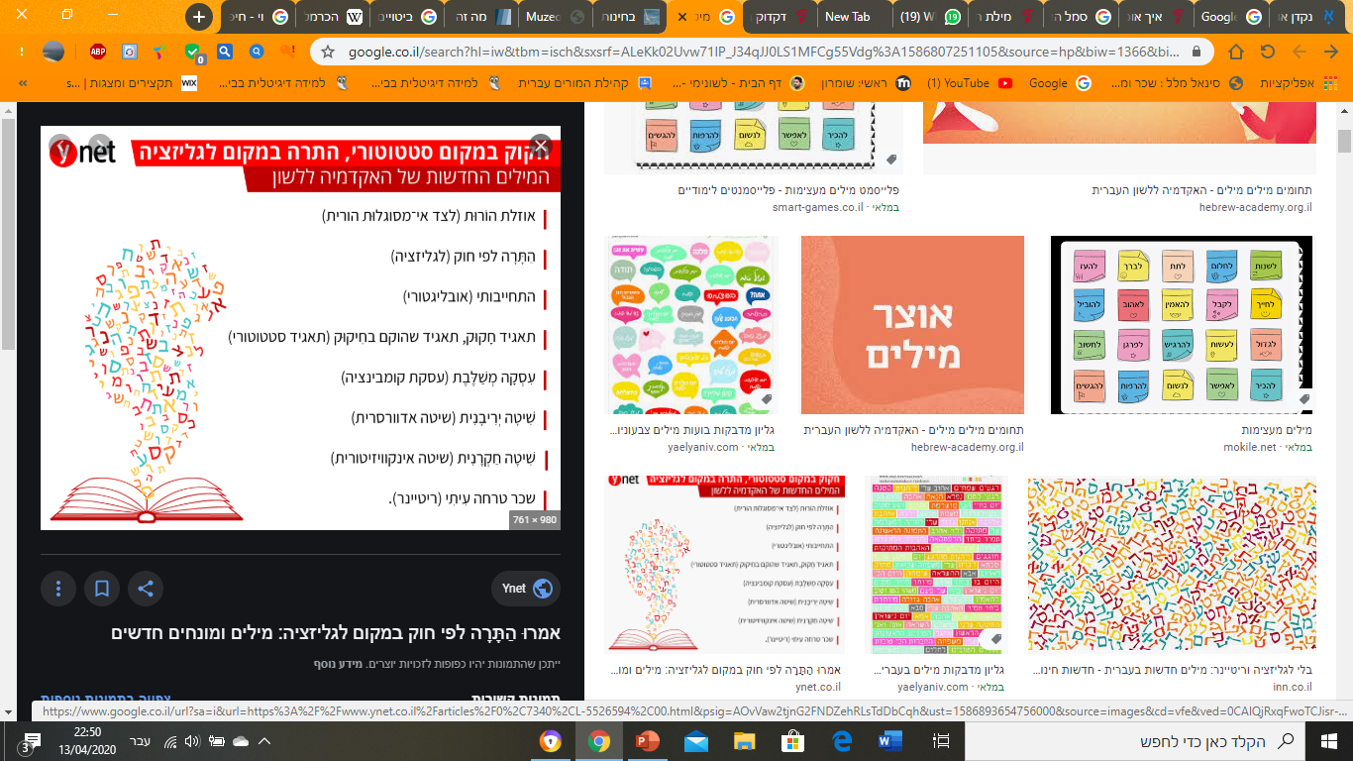
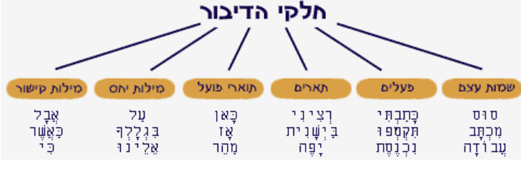
חלקי הדיבור
Notes:
חזרה על חלקי הדיבור

Slide 5
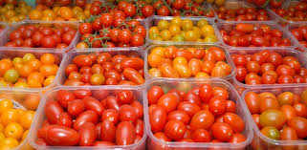
המצאות ישראליות
עגבניות "שרי" הפכו עד מהרה למאכל עולמי, שמיוצא מישראל לארצות שונות.
העתיקו מהמשפט –
1. שני פעלים: _______ ________
2. שני שמות תואר:________ _________
3. שני שמות עצם: ________ _________
מיוצא
הפכו
שונות
עולמי
מאכל
עגבניות
Notes:
ומן ההמצאות הישראליות להתפאר בהן, עגבניות השרי

Slide 6
מיצב עברית מיצב, תשע"א
נדידת הציפורים
במשפטים הבאים יש מילים מודגשות.
כתבו מתחת לכל משפט אם המילה המודגשת היא
שם עצם, שם תואר או פועל.
א. שורות 46–47: "גם כיום המדענים חוקרים את התנהגות הציפורים ואת מבנה גופן..." -_________
ב. שורות 49–50: "כדי לדעת מאילו ארצות באות הציפורים ולהיכן הן עפות, החוקרים משתמשים בכמה שיטות". -__________
פועל
שם עצם
Notes:
להסביר שהבינוני יכול להיות בשני תפקידים – איך נדע מתי זה פועל מתי זה פועל לפי המאפיינים ומתוך ההקשר

Slide 7
צירופים שמניים
סמיכות
שם עצם ותוארו
Notes:
הצירוף הוא יחידה תחבירית של מספר מילים שנושאת משמעות כלשהו, המשמעות אינה מסר שלם ולכן בסוף הצירוף אין נקודה כמו בסוף משפט חיווי.
בצירוף השמני המילים שייכות לקטגוריה של שמות העצם, כפי שראינו בתחילת השיעור.

Slide 8
שם עצם ותוארו

Slide 9
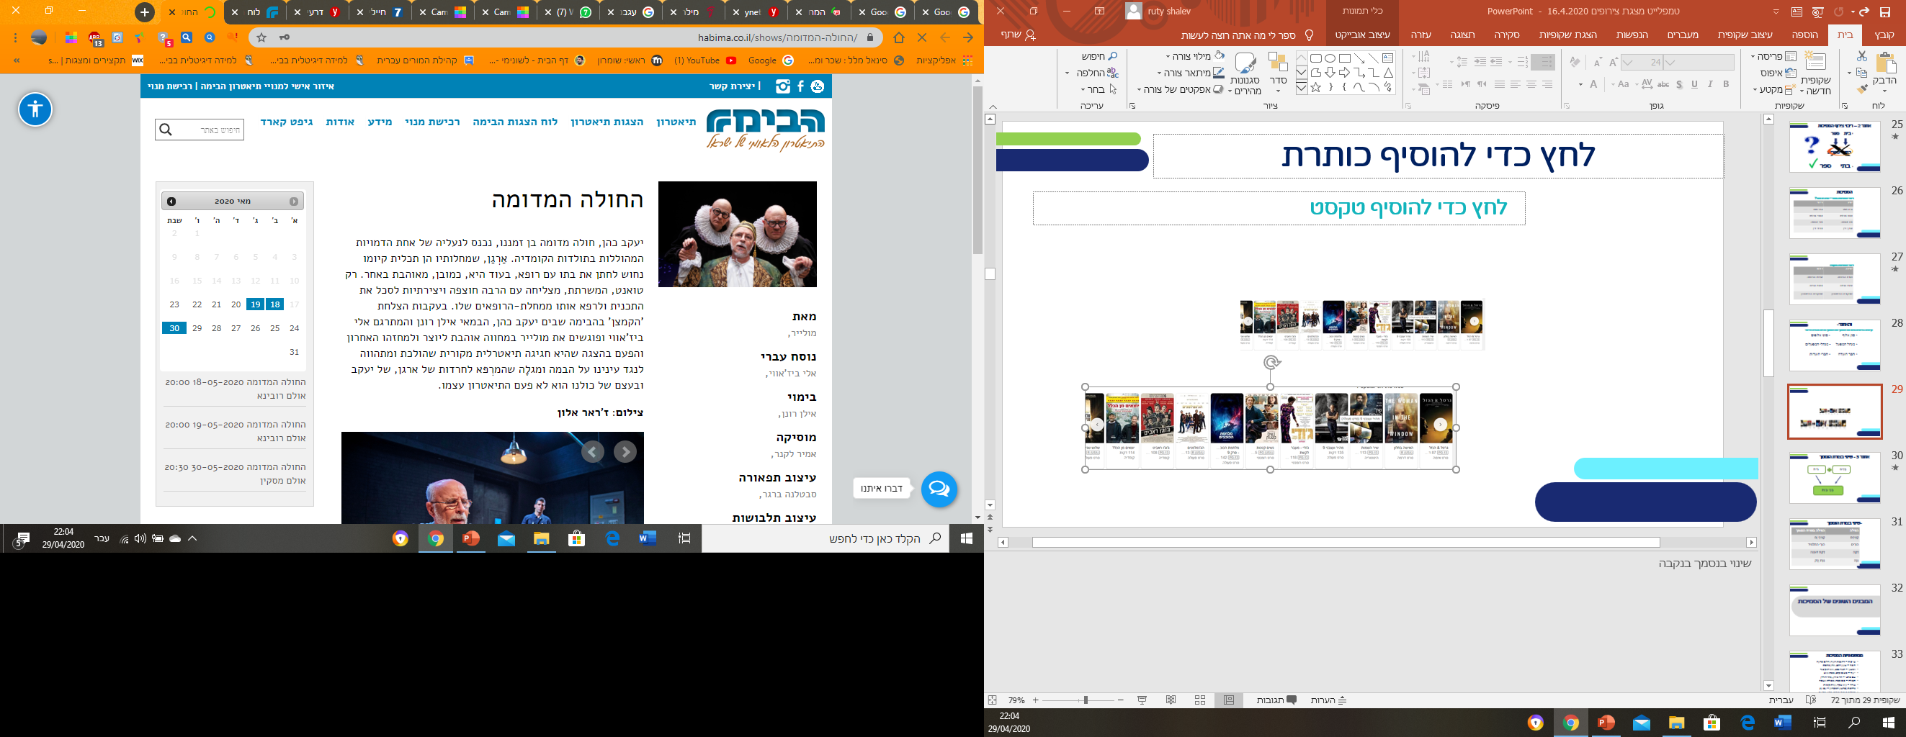
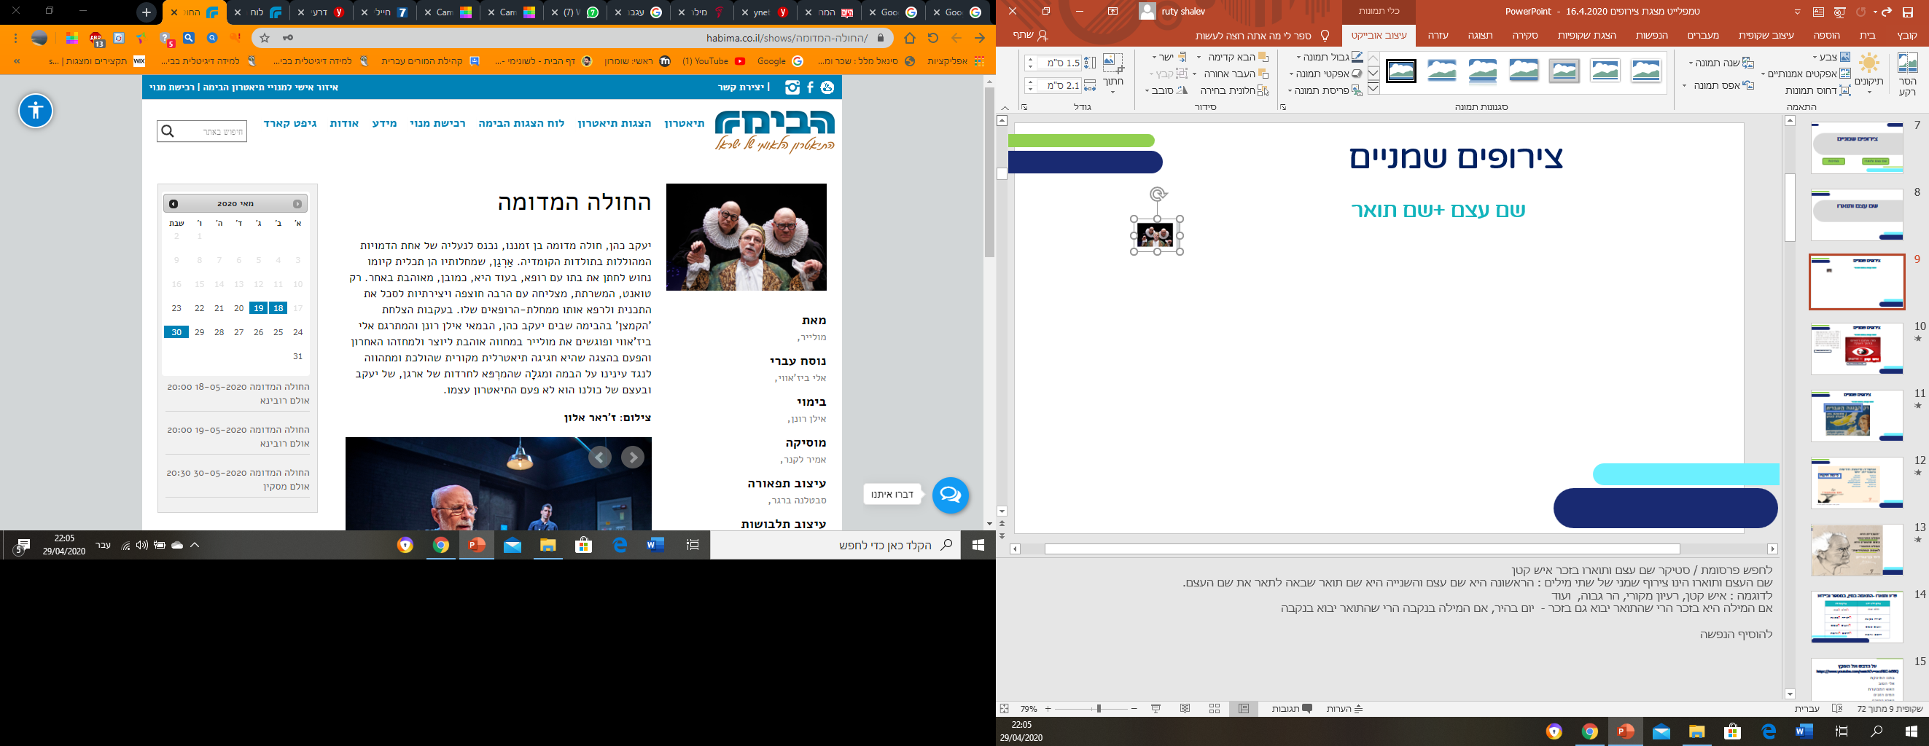

צירופים שמניים
שם עצם +שם תואר
שם תואר
שם עצם
Notes:
תיאטון הבימה מציג את ההצגה החולה המדומה מאת – מולייר.
בואו נביט על שם ההצגה

Slide 10
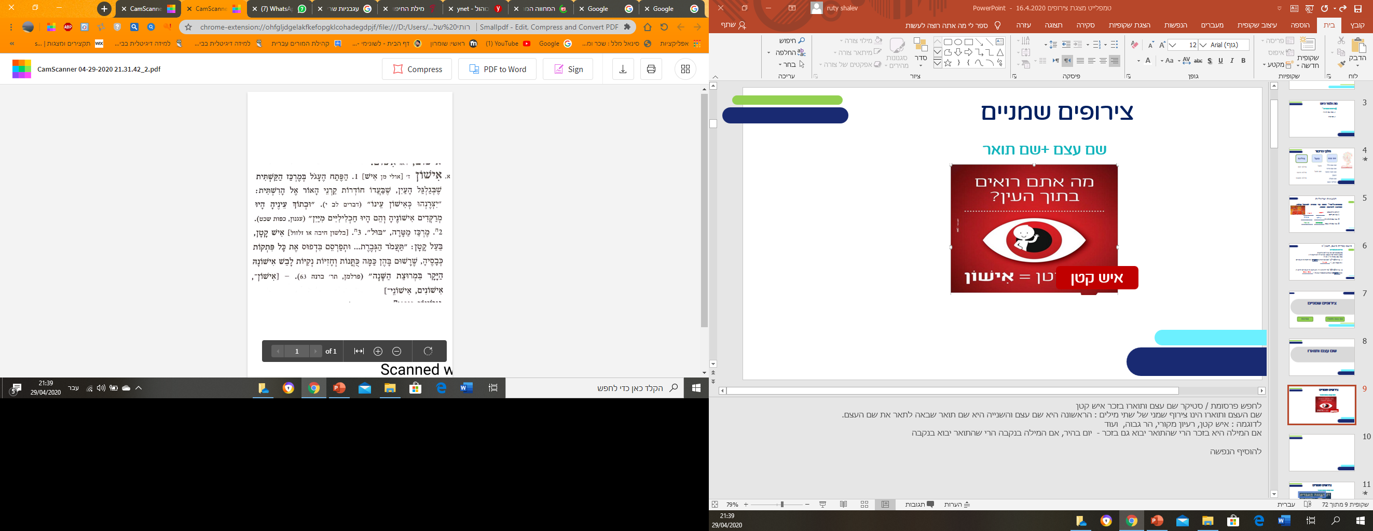



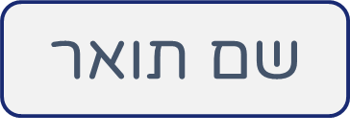
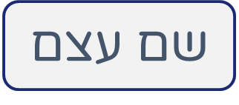
צירופים שמניים
שם עצם +שם תואר
איש קטן
מילון אבן שושן, 2003
שבוע העברית, קניוני עופר
Notes:
לחפש פרסומת / סטיקר שם עצם ותוארו בזכר איש קטן
שם העצם ותוארו הינו צירוף שמני של שתי מילים : הראשונה היא שם עצם והשנייה היא שם תואר שבאה לתאר את שם העצם.
לדוגמה : איש קטן, רעיון מקורי, הר גבוה, ועוד
אם המילה היא בזכר הרי שהתואר יבוא גם בזכר - יום בהיר, אם המילה בנקבה הרי שהתואר יבוא בנקבה
להוסיף הנפשה

Slide 11

צירופים שמניים
שם עצם +שם תואר
הבננה העברית
מתוך אתר האקדמיה ללשון עברית
Notes:
הבננה העברית – לפנינו פרסומת מהשנים הראשונות של המדינה, פרסומת זו מעודדת את האנשים לקנות תוצרת חקלאית מישראל, כפי שבימים אלו מבקשים החקלאים מאיתנו לרכוש תוצרת ישראלית.
בואו נקרא אותה.
היכן אנו מזהים שם עצם ושם תואר? נכון – הבננה העברית , הכוונה כאן בננה מתוצרת ישראל.
הבננה היא בנקבה ולכן המילה – עברית , שמתפקדת כאן כשם תואר באה גם במין של נקבה.
אנו רואים בנוסף כי שם העצם מיודע באמצעות הא הידיעה , ולכן גם שם התואר מקבל את הא הידיעה.

Slide 12


סיומת חדשה
מתוך אתר האקדמיה ללשון עברית
Notes:
סיומת חדשה צורן סופי , סיומת חדשה או צורן סופי, ומה משותף לשתי הצורה אושרה

Slide 13
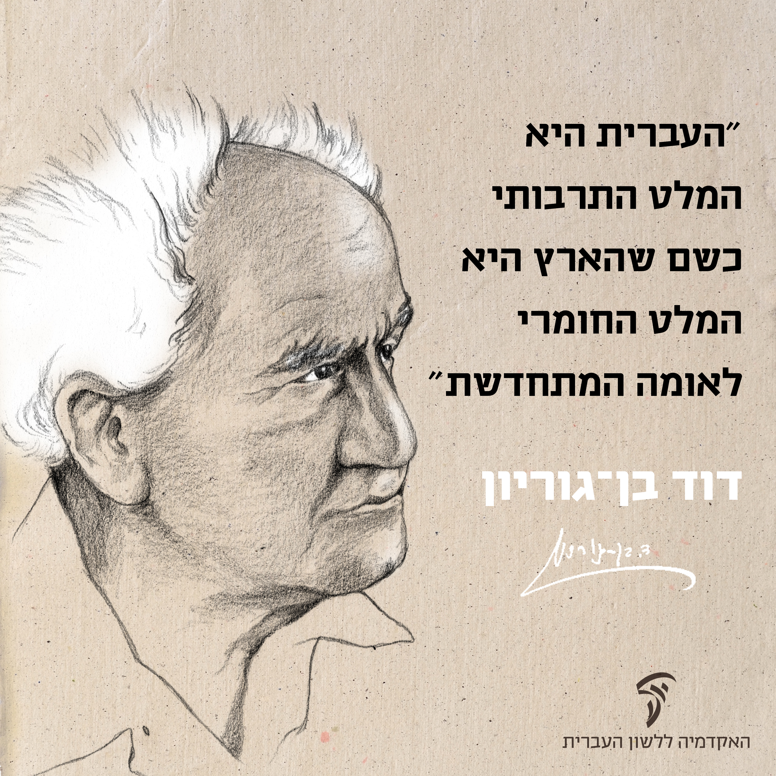
מתוך אתר האקדמיה ללשון עברית
Notes:
יש לכם חצי דקה למצוא שלושה צירופים של עם עצם ושם תואר
ואנו מתקרבים ליום העצמאות ה- 72 של מדינת ישראל ו מדברי דוד בן גוריון –ראש הממשלה הראשון של מדינת ישראל
המלט התרבותי
המלט החומרי
שם התואר הוא עם סיומת אי , שימו לב לדרך התצורה של שה"ע

Slide 14



האומה המתחדשת
המלט החומרי
המלט התרבותי
שם עצם ותוארו

Slide 15
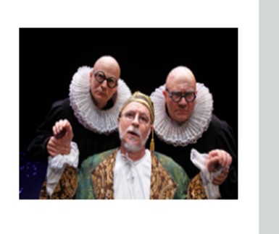
שם עצם ותוארו
החולה המדומה
יעקב כהן הוא שחקן ישראלי והוא משחק בתפקיד החולה המדומה.
בתפקידו זה הוא נכנס לנעליה של אחת
הדמויות המהוללות בתולדות הקומדיה הכללית.
שחקן ישראלי
החולה המדומה.
https://www.habima.co.il/
הקומדיה הכללית.
הדמויות המהוללות
מסקנה- בצירוף שמני של שם העצם ותוארו
יש התאמה במין, במספר וביידוע .
Notes:
אנו רואים כי יש לנו כאן שלושה צירופים של שמות עצם ותוארם-
האחת – החולה המדומה – החולה בזכר ולכן המדומה בזכר
החולה מיודע ולכן גם המדומה מיודע
גם הדמויות המהוללות –דמויות – נקב רבות ולכן התואר יהיה באותו המין ובריבוי –מהוללות, שם העצם הדמויות מיודע באמצעות הא הידיעה ולכן גם התואר "מהוללות" הוא מיודע.
אותה התאמה אנו פוגשים בשם העצם קומדיה -יחידה נקבה , והתואר הוא גם ביחידה נקבה. ושתי המילים מיודעות.
אם כך מכאן אנו גוזרים מסקנה – כי

Slide 16
ש"ע ותוארו -התאמה במין, במספר וביידוע
צירוף ללא יידוע | צירוף מיודע
איש קטן
אומה מתחדשת
אנשים טובים
דמויות מהוללות
האיש הקטן
האומה המתחדשת
האנשים הטובים
הדמויות המהוללות
Notes:
שם עצם ותוארו ברבים וברבות
התאמה במין ובמספר וביידוע
להשתמש בדוגמות שהיו , ולדבר על הצורה המיודעת , למה הבחירה ביידוע ואחכ לתת תרגול

Slide 17
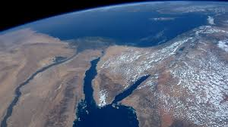
דרכי היידוע
ה
ה
ה"א הידיעה
איש קטן
ה
חיילים מצטיינים
ה
ישראל היפה
שם עצם פרטי
אנגליה הקרה
אִישִׁי היקר
שייכות
תלמידינו היקרים

Slide 18

על כל אלה
מילים ולחן : נעמי שמר
על הדבש ועל העוקץ, על המר והמתוק, על בתנו התינוקת שמור אלי הטוב. על האש המבוערת, על המים הזכים, על האיש השב הביתה מן המרחקים. | על כל אלה, על כל אלה, שמור נא לי אלי הטוב. על הדבש ועל העוקץ, על המר והמתוק. אל נא תעקור נטוע, אל תשכח את התקווה השיבני ואשובה אל הארץ הטובה.
Notes:
הקשיבו לשירה של נעמי שמר על כל אלה, ונסו , תוך כדי האזנה, לרשום את הצירופים השמניים של שם העצם ותוארם.
האזנה לשיר מהתחלה עד סוף הפזמון הראשון ,
להיות קשובה ללוח הזמנים של המשדר.

Slide 19
על כל אלה
בתנו התינוקת
הארץ הטובה
אלי הטוב
המים הזכים
האש המבוערת
Notes:
0:29- 2:24 נקשיב לשיר של נעמי שמר על הדבש ועל העוקץ , מצאו את הצירופים של שם עצם ותוארו במהלך שמיעת השיר.
אחרי שזיהינו את הצירופים השמניים
אבקשה לציין את דרך היידוע של כל צירוף.

Slide 20

בתנו התינוקת
הארץ הטובה
אלי הטוב
המים הזכים
האש המבוערת
שייכות והא הידיעה
הא הידיעה
Notes:
0:29- 2:24 נקשיב לשיר של נעמי שמר על הדבש ועל העוקץ , מצאו את הצירופים של שם עצם ותוארו במהלך שמיעת השיר.
אחרי שזיהינו את הצירופים השמניים
אבקשה לציין את דרך היידוע של כל צירוף.

Slide 21
לפניכם משפט, קראו אותו
והקיפו במעגל את כל הצירופים של שם עצם ותוארו.
במחקר בין-לאומי נבדק הקשר בין צפייה ממושכת
של בני נוער בטלוויזיה ובין ההרגלים השונים של התזונה שהתפתחו אצלם.

Slide 22


סיכום
שם העצם ותוארו
יידוע
מספר
מין
Notes:
התאמה מלאה בכל שלושת התנאים : במין –זכר או נקבה , מספר- יחיד רבים, יחידה או רבות, יידוע –באחת מדרכי היידוע (נדבר עליהן בהמשך.

Slide 23
יוצאים להפסקה

Slide 24
הסמיכות

Slide 25
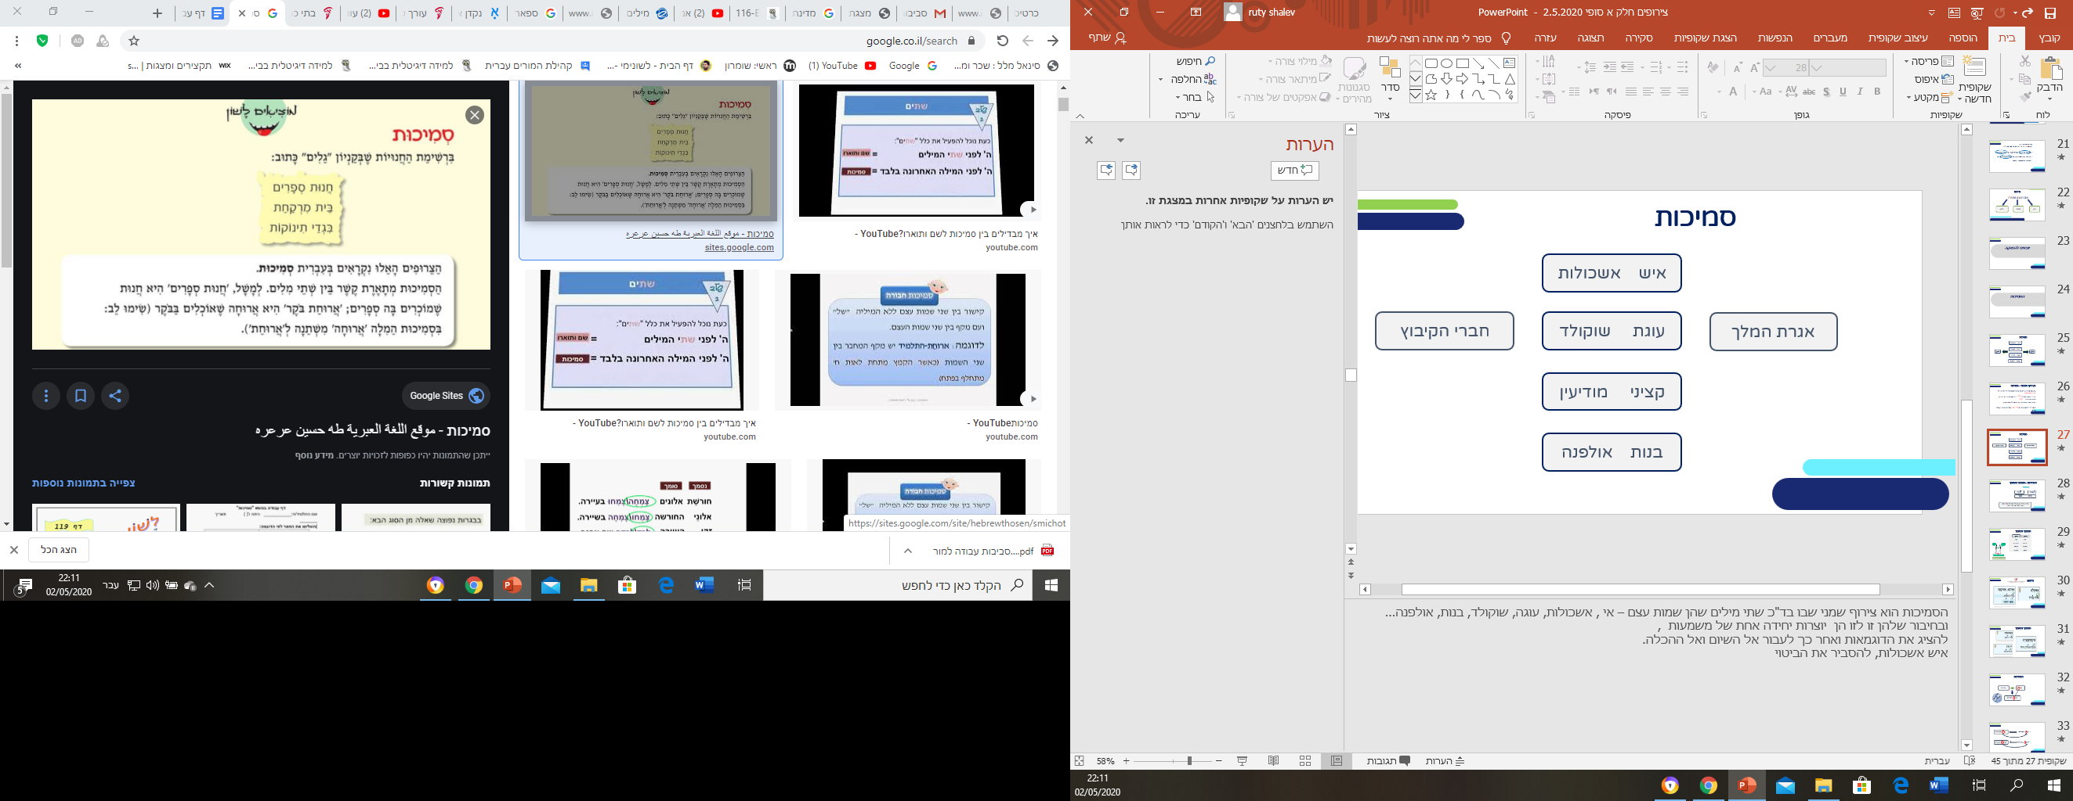
סמיכות
איש אשכולות
עוגת שוקולד
אגרת המלך
https://www.google.co.il/
חברי הקיבוץ
קציני מודיעין
בנות אולפנה
Notes:
הסמיכות הוא צירוף שמני שבו בד"כ שתי מילים שהן שמות עצם – אי , אשכולות, עוגה, שוקולד, בנות, אולפנה...
ובחיבור שלהן זו לזו הן יוצרות יחידה אחת של משמעות ,
להציג את הדוגמאות ואחר כך לעבור אל השיום ואל ההכלה.
איש אשכולות, להסביר את הביטוי

Slide 26

הערך - סְמִיכוּת (סמיכות)
מן המילון – מילון ההווה
סְמִיכוּת (סמיכות) -
נקבה; שורש סמך; נטייה סמיכויות
קִרבה
סמיכה (לרַבָּנות)
צפיפות, תכונתו של דבר סָמִיך
(בדקדוק) רצף של שני שמות עצם ביחס של נסמך וסומך
אתר האקדמיה ללשון עברית

Slide 27
הצירוף השמני - סמיכות
צירוף סמיכות הוא צירוף של שתי מילים סמוכות זו לזו המהוות יחד
יחידה לשונית אחת .
המילה הראשונה נקראת נסמך והיא משמשת גרעין של הצירוף,
המילה השנייה היא סומך .
(אפשר לזכור זאת בעזרת ראשי התיבות נ"ס: נסמך סומך).
למבנה זה – הנתפס כאמור כיחידה אחת מבחינות מסוימות יש כמה כללים.
יחידה לשונית אחת.
נסמך
סומך.
יחידה אחת
Notes:
סמיכות- מהי? שני שמות עצם או יותר הקשורים בקשר זה לזה ויוצרים יחידת משמעות אחת.
חלקי הסמיכות- נסמך, סומך, רק הסומך מקבל את הא הידיעה.
בשרשרת סמיכויות ה' הידיעה תבוא לפני המילה האחרונה בשרשרת:
ממלא מקום סגן הנשיא
קביעת שיעור דמי הביטוח.
צירוף הסמיכות מעמיד בפנינו מספר אתגרים :בריבוי , ביידוע ובשינוי המורפולוגי (הניקוד והצליל) של הנסמך.

Slide 28
הסמיכות –הנסמך והסומך
סומך
נסמך
בית ספר
שם העצם הראשון בצירוף הסמיכות נקרא נסמך,
ושם העצם השני נקרא סומך.
Notes:
סמיכות- מהי? שני שמות עצם או יותר הקשורים בקשר זה לזה ויוצרים יחידת משמעות אחת.
הוטספת הא הידיעה
גם יידוע הסמיכות זו צורת סמיכות
אתגר היידוע

Slide 29
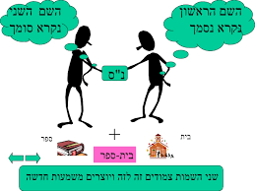
הנסמך והסומך
סומך
נסמך
ספר
בית
תלמידים
מועצת
הכיתה
מחנכת
השכבה
רכזת
https://www.google.co.il/
Notes:
והמושגים מהעולם הבית ספרי הכל כך מוכר להו ואנו משתמשים בהם במהלך היום – יום.

Slide 30

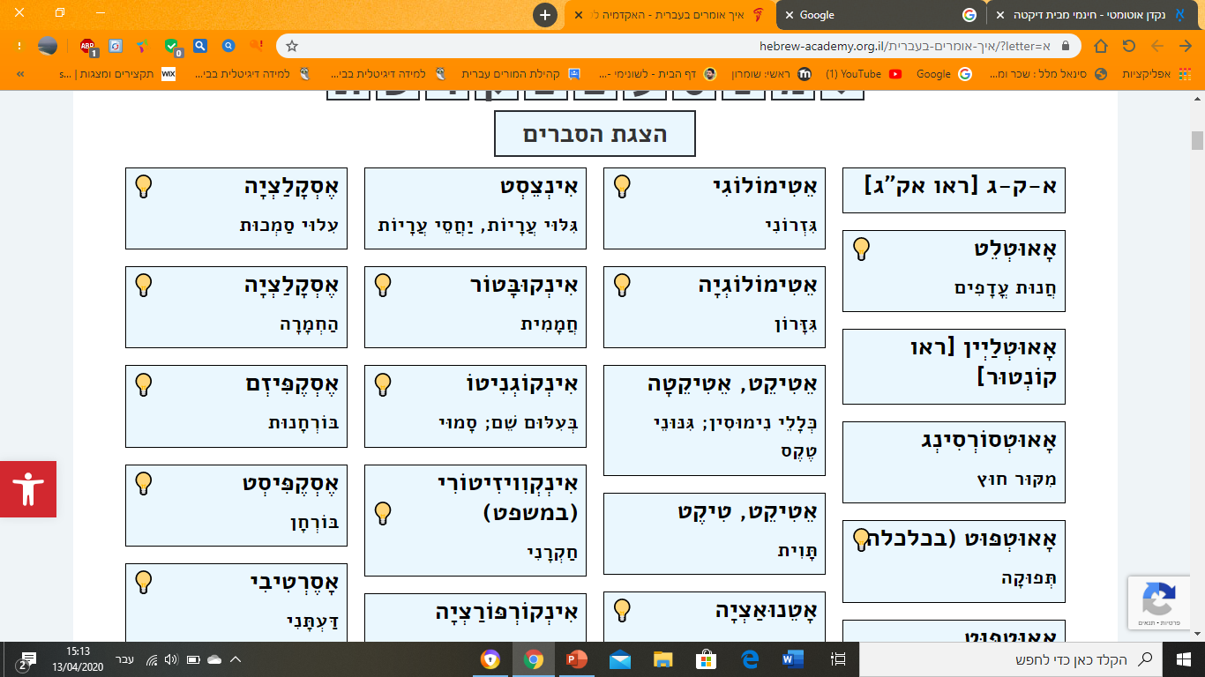
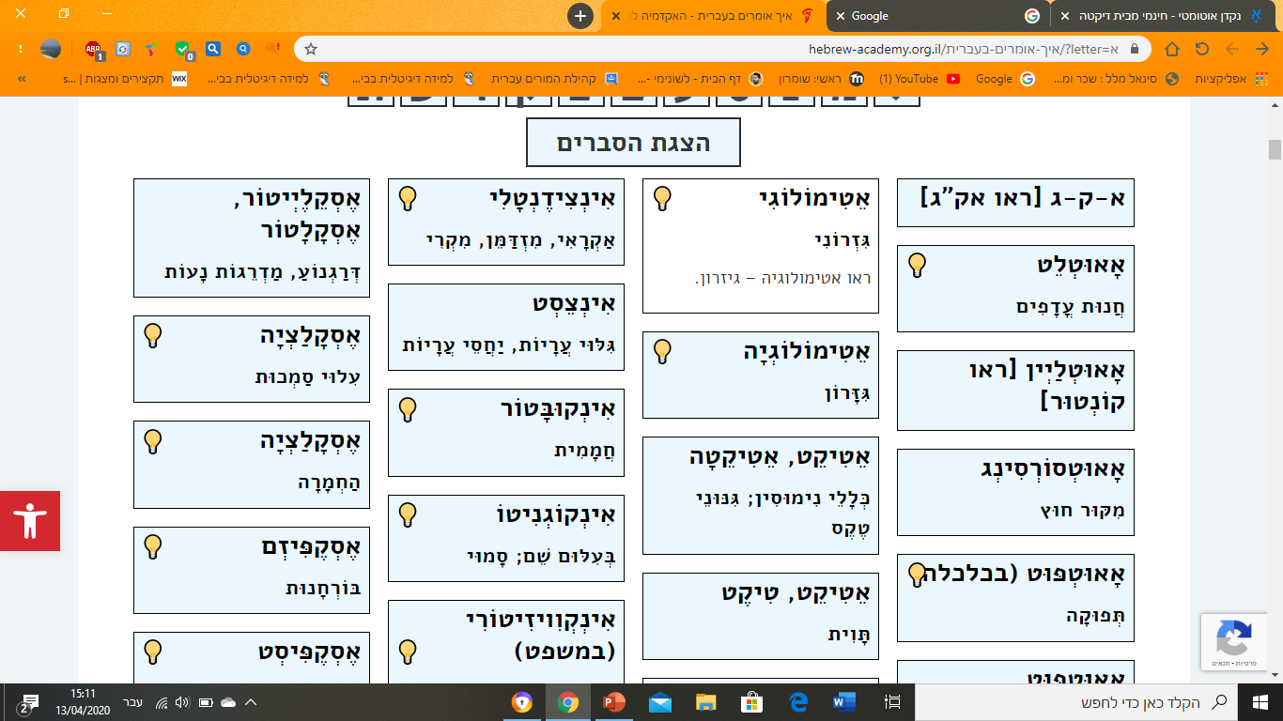


חלופון
נ
ס
גִּנּוּנֵי טֶקֶס
אתר האקדמיה ללשון עברית
Notes:
אפליקציה במחשבים היא יישומון
עד כמה אנו משתמשים ביום- יום שלנו בצירופי הסמיכות מבלי שנדע שאלו הם צירופי סמיכות???
במקום מילה אחת בחרו צירוף סמיכות לא מיודע, כי לא מדברים על משהו ספציפי אלא על משהו כללי
להוסיף אפליקציה -יישומון

Slide 31
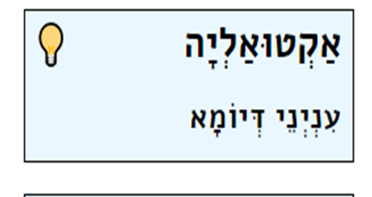
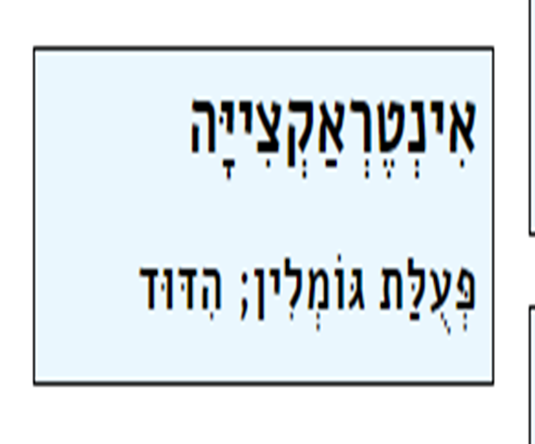
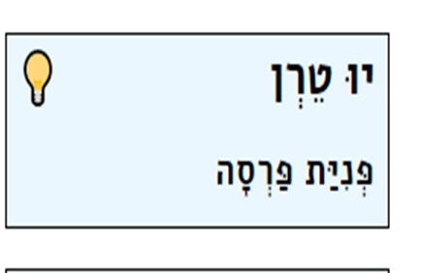
הנסמך והסומך

Slide 32

הסמיכות
עצמאות
יום
פועלים
שכונה
שכונת הפועלים
יום העצמאות
Notes:
יום – יחידת זמן כלשהי,
עצמאות –שם עצם מופשט המציין חופש, חרות, ביחד ביצירת הצירוף שנקרא סמיכות –הוא מציין את יום חגה הלאומי של כל מדינה. יום ההולדת של המדינה
שכונה +פועלים = שכונת פועלים, האות ה שהיא סיומת הנקבה של המילה שכונה הופכת בסמיכות לאות ת ,
כך נראה גם

Slide 33
עוגת תפוחים
עוגה + תפוחים
חלוקה + תעודות
חלוקת תעודות
Notes:
עוגה ותפוחים הפכו בצירוף הסמיכות לעוגת תפוחים.
ההא של סיומת הנקבה הפכה לת

Slide 34
סמיכות
פזל
חכמים
דְּבָרִים
חֲלָקִים
דִּבְרֵי חֲכָמִים
חֶלְקֵי הַפזל
Notes:
לדבר על רבים, בסמיכות

Slide 35


שִׁבְרֵי הַכּוֹס
שברים + כוס
ראשים + ממשלה
ראשי הממשלה
Notes:
מכאן אנו יכולים לומר כי מילה המסתיימת בריבוי זכר של ים משתנה בסמיכות –

Slide 36
השינויים
בנקבה יחידה סיומת
-אָ ה
ברבים סיומת
-ת
חלת דבש
חלה + דבש
-י
-ים
דברי חכמים
דברים +חכמים

Slide 37

השיר: אנשי הדממה
מילים : יורם טהר לב, לחן : יאיר רוזנבלום
Notes:
השיר אנשי.. של להקת חיל הים, המדבר על אנשי הקומנדו הימי, אנשי שייטת 13 האמיצים ברוחם, בנפשם ובגופם.
השמעת השיר מתחילתו ועד

Slide 38

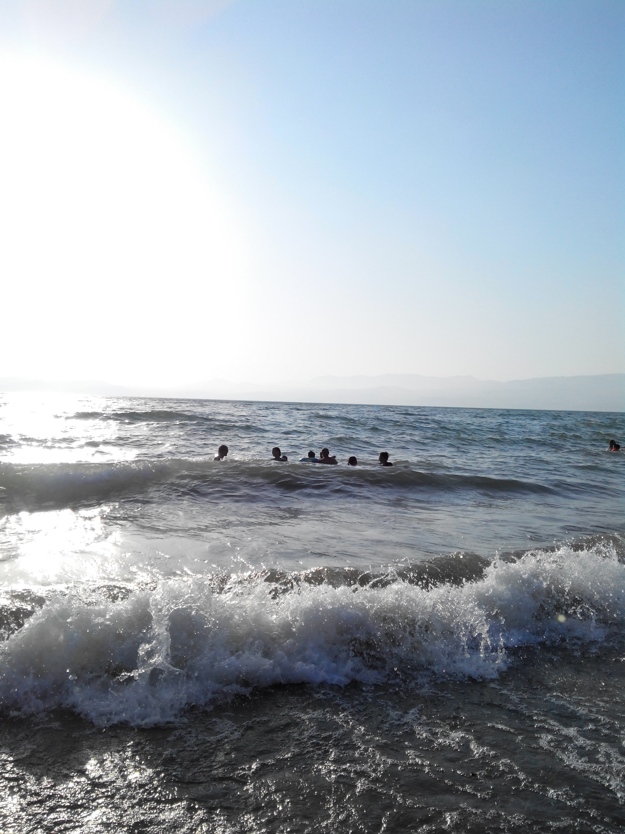
אנשי הדממה
מילים: יורם טהר לב לחן : יאיר רוזנבלום
אנשי הצפרדע, אנשי הדממה
הרעש עושה לנו חור באוזניים
אם אנו שומעים בסביבה מהומה
אנחנו יורדים אל מתחת למים
ותיכף קופצים לנמל הקרוב
אפילו אם הוא במקרה במצרים.
אנשי הצפרדע , אנשי הדממה
איש לא ראה, איש לא שמע
איש לא הבחין בקולות מלחמה
האם היו פה אנשי הדממה?
אנשי הדממה
אנחנו מאוד חסידי התנ"ך
יונה הנביא הוא אצלנו קמיע
גם הוא נעלם ליומיים שלושה
היכן הוא היה - איש איננו יודע
וכמו בתנ"ך אם צריך להכות
אנחנו פותחים זאת בדם וצפרדע.
ויום עוד נבוא נגרד בזקן
כמו שגירדנו את זקן המשחתת
ומה שעדיין אסור לספר
אולי נספר לנכדינו ברטט
כי לנו ישנה נשימה ארוכה
לכן גם הלכנו אל זאת השייטת.
חסידי התנ"ך
אנשי הדממה
אנשי הצפרדע,
קולות מלחמה
זקן המשחתת
אנשי הדממה?
Notes:
נשימה ארוכה האם זה צירוף סמיכות?
להדגיש את יתר צירופי הסמיכות

Slide 39
הבחנה בין צירוף סמיכות לבין
צירוף שם עצם ותוארו
שם עצם ותוארו | סמיכות
התאמה מלאה בין שני שמות העצם : במין במספר וביידוע | לא צריכה להיות התאמה
שעון יד
דרכי המילוט
השעון העתיק
הדרכים המשובשות

Slide 40












תרגול -הבחנה בין סמיכות לבין שם עצם ותוארו
לפניכם שמות סרטים, מיינו אותם לשתי קבוצות, ותנו שם לכל קבוצה.
סמיכות
שם עצם ותוארו
Notes:
ההבחנה בין הסמיכות לבין שם העצם ותוארו –ההתאמה במין במספר וביידוע

Slide 41

לפניכם צירופים שמניים.
מיינו את הצירופים שלפניכם לשתי קבוצות : סמיכות , שם עצם ותוארו
שולחן עגול, שולחן אוכל, מהנדס בניין, מהנדס בכיר, שכונת פועלים, שכונה ירוקה , עיתוני ערב, עיתונים ישנים, רופאות בכירות, רופאות המחלקה
סמיכות | שם עצם ותוארו
שולחן עגול
שולחן אוכל
מהנדס בכיר
שכונה ירוקה
שכונת פועלים
עיתונים ישנים
עיתוני ערב
רופאות בכירות
רופאות המחלקה
Notes:
ההבחנה בין שם עצם ותוארו לבין הסמיכות –
שולחן אוכל לעומת שולחן עגול – איך מבחינים?

Slide 42
תרגול
לפניכם שני משפטים, ובכל אחד מהם מודגש בקו צירוף.
1) מחדשי השפה העברית השקיעו את עיקר מאמציהם בחידוש מילים.
2) הסלנג הוא הדרך העיקרית המאפשרת שיח בנושאי טַּבּו.
איזה מבין הצירופים המודגשים הוא צירוף סמיכות?
x
Notes:
להסביר מדוע הוא הצירוף הנכון –עיקר מאמציהם

Slide 43
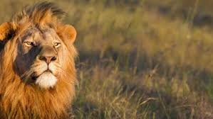
הידעת ???
בעל חיים או בעל חי ?
יש המשתמשים בצירוף "בעל חי" לציון חיה, ואולם צירוף זה נחשב שיבוש והצירוף התקני הוא בעל חיים.
מבחינה מילולית בעל חיים הוא 'מי שיש לו חיים'. מקור הצירוף בספרות חז"ל, והוא מציין יצור חי שאיננו אדם, כגון בצירוף הידוע "צער בעלי חיים".
Notes:
שם התואר חַי כשהוא לעצמו עשוי גם הוא לשמש לציון יצורים חיים – בעיקר כשם לכלל בעלי החיים: 'עולם החי', 'החי והצומח'.
השיבוש "בעל חי" ותיק למדי בלשוננו, והוא מתועד כבר בחיבורים מימי הביניים – כנראה למן המאה השש עשרה. ייתכן שהורתו בהכלאה של המונחים הקרובים 'חי' ו'בעל חיים' – כמו שקרה בצירופים "בעל קורא" (במקום 'קורא' או 'בעל קריאה') ו"בעל המחבר" (במקום 'המחבר' או 'בעל החיבור') האופייניים לעברית האשכנזית. אפשרות אחרת היא שמדובר בגזירה לאחור מצורת הריבוי 'בעלי חיים'. על פי השערה זו 'בעלי חיים' נתפס בטעות כריבוי של "בעל חי", כמו ש'בעלי בתים' הוא ריבוי של 'בעל בית', ו'בתי מדרשות' – ריבוי של 'בית מדרש'. המילה חַיִּים משמשת כידוע הן במשמעות מופשטת הן צורת רבים של חַי, כגון 'אנשים חיים' (כנגד 'אנשים מתים').

Slide 44
תודה על ההקשבה

Slide 45

שימוש ביצירות מוגנות בזכויות יוצרים ואיתור בעלי זכויות
השימוש ביצירות במהלך שידור זה נעשה לפי סעיף 27א לחוק זכות יוצרים, תשס"ח-2007. אם הינך בעל הזכויות באחת היצירות, באפשרותך לבקש מאיתנו לחדול מהשימוש ביצירה, זאת באמצעות פנייה לדוא"ל rights@education.gov.il

